Slide 1
Административное право
МКОУ вечерняя (сменная) общеобразовательная школа №4 г. Томска
________________________________________________________________________________
учитель первой квалификационной категории: Ковалев Сергей Владимирович
(презентация к уроку права для 9 класса)

Slide 2
План урока
Понятие административного права.
Субъекты административного права.
Методы административно-правового регулирования.
Источники административного права.
Признаки административных правонарушений.
Виды административных правонарушений.
Понятие административного наказания.
Виды административных наказаний.
Подведомственность дел об административных правонарушениях.
Контроль знаний.

Slide 3
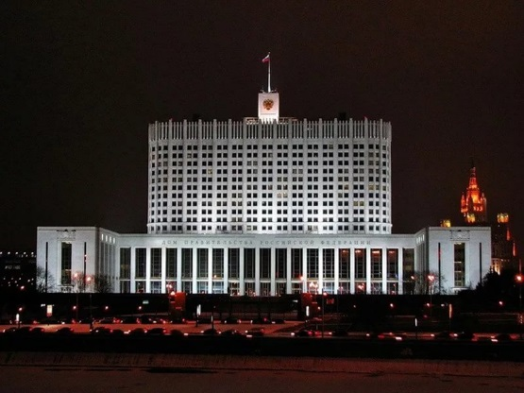
Понятие административного права
Административное право – это отрасль права, регулирующая общественные отношения, возникающие в сфере управления, в процессе организации исполнительно-распределительной деятельности органов государственного управления, а также негосударственного управления органами местного самоуправления.

Slide 4
Понятие административного права
Административное законодательство придает правилам поведения в области административного управления характер правоотношений, которые характеризуются наличием прав и обязанностей у его участников.
Нормы административного права регулируют правила создания, реорганизации, ликвидации государственных органов; обязанности и права этих органов и их служащих; соблюдение, поддержание и охрану общественного порядка и другие вопросы.

Slide 5
Субъекты административного права
Органы исполнительной власти (государственного управления)
Физические лица (граждане РФ, иностранцы, лица без гражданства)
Юридические лица (как коммерческие, так и государственные организации)
Общественные, религиозные и другие некоммерческие организации

Slide 6
Методы административно-правового регулирования
Методом административно-правового регулирования является совокупность средств и способов воздействия на управленческие отношения, на поведение их участников.

Slide 7
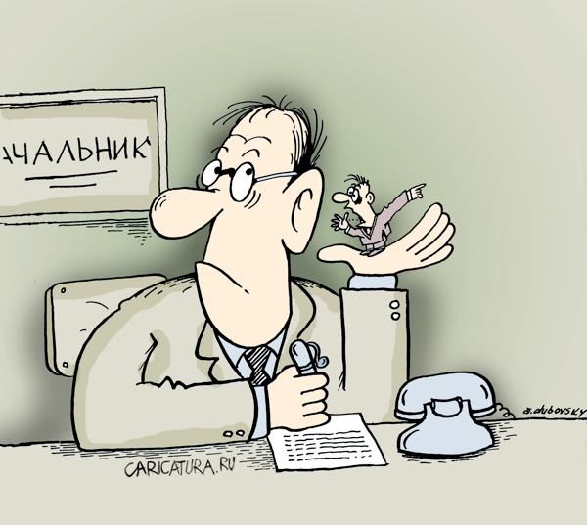
Методы административно-правового регулирования
Выделяют следующие виды методов:
метод власти-подчинения, согласно которому один участник административных правоотношений подчиняется другому, а другой осуществляет управление первым и вправе давать ему обязательные для исполнения указания;

Slide 8
Методы административно-правового регулирования
метод рекомендации, при котором обязательных для исполнения указаний не дается, но предлагается вариант поведения, наиболее благоприятный в определенной ситуации. Рекомендации могут быть приняты к сведению, но не исполнены;

Slide 9
Методы административно-правового регулирования
метод согласования характерен лишь для субъектов, не находящихся в подчинении друг у друга, но при этом они могут быть неравноправны, например согласование порядка работы между двумя государственными органами, должностными лицами, разными по правовому статусу;

Slide 10
Методы административно-правового регулирования
метод равенства – в некоторых источниках называется как подвид метода согласования, особенностью которого является то, что данный метод применяется лишь между равноправными лицами;
метод дозволения – юридическое разрешение совершать в условиях, предусмотренных правовой нормой, те или иные действия либо воздержаться от их совершения по своему усмотрению;

Slide 11
Методы административно-правового регулирования
метод запрета – возложение прямой юридической обязанности не совершать те или иные действия в условиях, предусмотренных правовой нормой.
По средствам воздействия выделяют следующие виды:
- метод убеждения;
- метод принуждения;
- метод стимулирования.

Slide 12
Источники административного права
Источниками административного права являются различные административно-правовые нормы.
Они отражены в Конституции РФ, Кодексе РФ об административных правонарушениях.
Далее идут федеральные законы, такие как: «Об органах Федеральной службы безопасности», «О государственной границе РФ» и др.
Принимают законодательные акты и субъекты РФ.

Slide 13
Источники административного права
Следующий уровень – указы Президента РФ, постановления Правительства РФ, приказы федеральных министерств, агентств и служб, распоряжения местных администраций.
Основным источником административного права является Кодекс РФ об административных правонарушениях (КоАП РФ). Он введен в действие с 1 июля 2002 г.

Slide 14
Кодекс РФ об административных правонарушениях
содержит 5 разделов:
раздел I – Общие положения;
раздел II – Особенная часть
(административные правонарушения и ответственность за них);
раздел III – Судьи, органы, должностные лица, уполномоченные рассматривать дела об административных правонарушениях;

Slide 15
Кодекс РФ об административных правонарушениях
раздел IV – Производство по делам об административных правонарушениях;
раздел V – Исполнение постановлений по делам об административных правонарушениях.
КоАП РФ предусмотрена административная ответственность, которая выражается в мерах административного наказания.
Основой административного наказания является административное правонарушение.

Slide 16
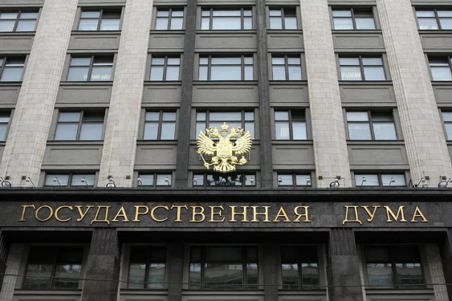
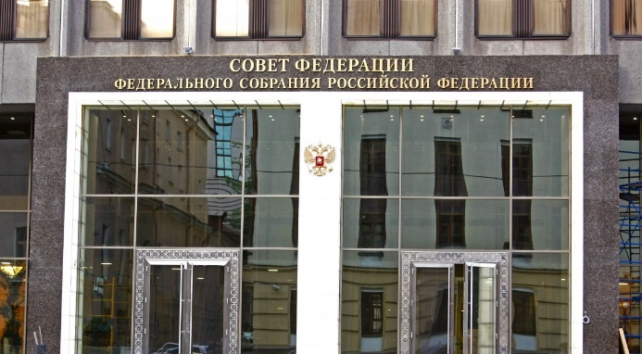
Кодекс административного судопроизводства РФ
Кодекс административного судопроизводства Российской Федерации принят Государственной думой 20 февраля 2015 года, одобрен Советом Федерации 25 февраля 2015 года и подписан Президентом РФ 08 марта 2015 года, вступил в силу с 15 сентября 2015 года, за исключением отдельных положений, для которых установлен другой срок вступления в силу.

Slide 17
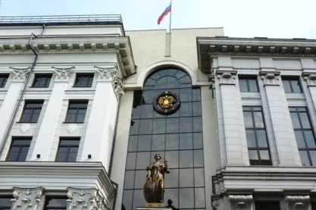
Кодекс административного судопроизводства РФ
- регулирует порядок осуществления административного судопроизводства при рассмотрении и разрешении Верховным Судом РФ, судами общей юрисдикции, мировыми судьями административных дел о защите нарушенных или оспариваемых прав, свобод и законных интересов граждан, прав и законных интересов организаций, а также других административных дел, возникающих из административных и иных публичных правоотношений и связанных с осуществлением судебного контроля за законностью и обоснованностью осуществления государственных или иных публичных полномочий.

Slide 18
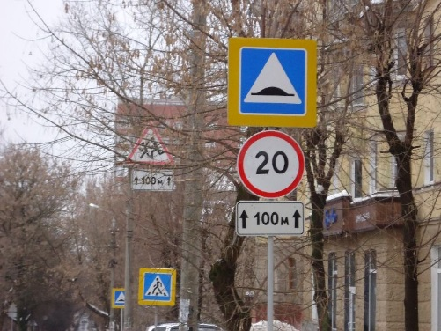
Понятие административного правонарушения
Административное правонарушение – это противоправное, виновное действие (бездействие) физического или юридического лица, за которое КоАП РФ или законами субъектов Федерации об административных правонарушениях установлена административная ответственность.

Slide 19
Признаки административных правонарушений
Деяние (действие или бездействие)
Противоправность
Виновность
Причинная связь деяния и вреда
Общественный вред

Slide 20
Виды административных правонарушений
В особенной части КоАП РФ сформулированы различные виды административных правонарушений. К ним, в частности, относятся:
посягающие на права граждан (в процессе выборов, трудовых отношений и т. д.);
посягающие на здоровье, санитарно-эпидемическое благополучие населения и общественную нравственность (потребление наркотических средств, вовлечение несовершеннолетних в употребление спиртных напитков или одурманивающих веществ, занятие проституцией и т. д.);

Slide 21
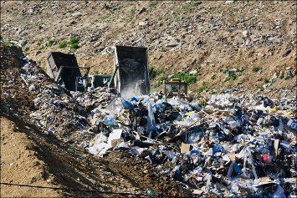
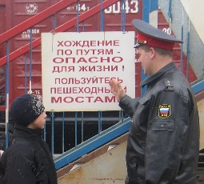
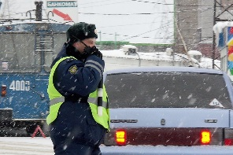
Виды административных правонарушений
в области охраны окружающей природной среды и природопользования (порча земель, нарушение требований по охране недр и т. д.);
на транспорте (действия, угрожающие безопасности движения на железнодорожном транспорте, безбилетный проезд и т. д.);
в области дорожного движения (нарушение ПДД, например, превышение установленной скорости движения, нарушение правил проезда перекрестков и т. д.);

Slide 22
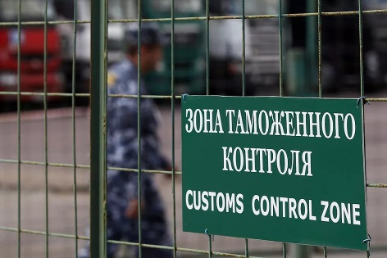
Виды административных правонарушений
в области предпринимательской деятельности (незаконная продажа товаров, обман потребителей);
в области таможенного дела (нарушение таможенных правил);
в области воинского учета (неисполнение гражданами обязанностей по воинскому учету, уклонение от медицинского обследования) и др.
За каждое из административных правонарушений (проступков) предусмотрено соответствующее административное наказание.

Slide 23
Понятие административного наказания
Административное наказание является установленной государством мерой ответственности за совершение административного правонарушения и применяется в целях предупреждения совершения новых правонарушений как самим правонарушителем, так и другими лицами.

Slide 24
Виды административных наказаний
предупреждение (выражается в официальном порицании физического или юридического лица);
административный штраф (денежное наказание, состоящее в материальном воздействии на правонарушителя путем лишения его определенной суммы денежных средств. В качестве наказания штраф применяется в случае совершения большинства административных правонарушений);

Slide 25
Виды административных наказаний
конфискация орудия совершения или предмета административного правонарушения;
лишение специального права, предоставленного физическому лицу (в виде права управления транспортным средством, права охоты и т. д.; срок лишения специального права не может быть менее 1 месяца и более 3 лет);
административный арест (на срок до 15 суток, а за нарушение требований режима чрезвычайного положения или правового режима контртеррористической операции – до 30 суток);

Slide 26
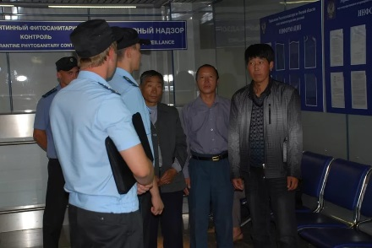
Виды административных наказаний
административное выдворение за пределы РФ иностранного гражданина или лица без гражданства;
дисквалификация (заключается в лишении физического лица права занимать руководящие должности в исполнительном органе управления юридического лица, входить в состав директоров, осуществлять управление юридическим лицом на срок от 6 месяцев до 3 лет и т. д.);

Slide 27
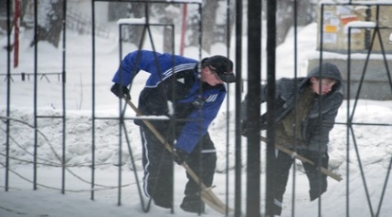
Виды административных наказаний
административное приостановление деятельности;
обязательные работы (заключаются в выполнении физическим лицом, совершившим административное правонарушение, в свободное от основной работы, службы или учебы время бесплатных общественно полезных работ). Обязательные работы назначаются судьей;
административный запрет на посещение мест проведения официальных спортивных соревнований в дни их проведения.

Slide 28
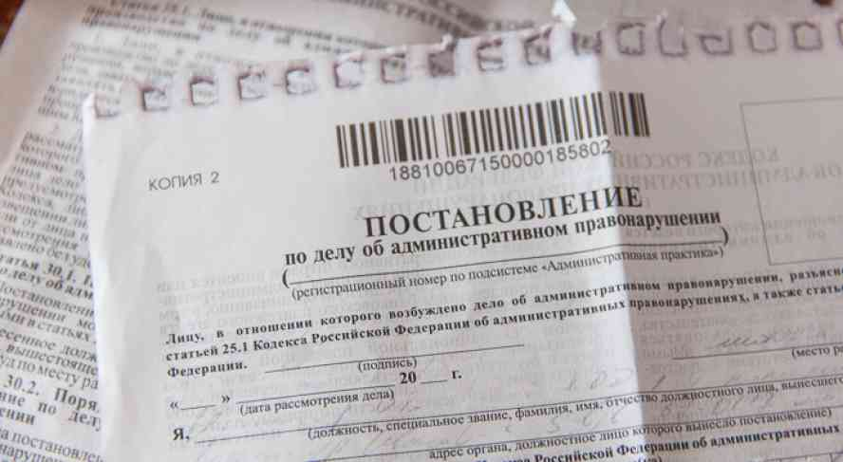
Срок, в течение которого лицо считается подвергнутым административному наказанию (статья 4.6. КоАП РФ)
«Лицо, которому назначено административное наказание за совершение административного правонарушения, считается подвергнутым данному наказанию со дня вступления в законную силу постановления о назначении административного наказания до истечения 1 года со дня окончания исполнения данного постановления».

Slide 29
Виды административных наказаний
Предупреждение, административный штраф, лишение специального права, предоставленного физическому лицу, административный арест и дисквалификация могут устанавливаться и применяться только в качестве основных административных наказаний. Остальные виды административных наказаний могут устанавливаться и применяться в качестве как основных, так и дополнительных наказаний.

Slide 30
Подведомственность дел об административных правонарушениях
Дела об административных правонарушениях подведомственны: судьям; комиссиям по делам несовершеннолетних и защите их прав; органам внутренних дел; органам и учреждениям уголовно-исполнительной системы; налоговым органам; таможенным органам; военным комиссарам; органам рыбоохраны и многим другим органам и должностным лицам, которые так или иначе применяют соответствующие санкции.

Slide 31
Подведомственность дел об административных правонарушениях
Дело об административном правонарушении должно рассматриваться в присутствии лица, привлекаемого к ответственности.
Незаконные действия по привлечению к административной ответственности могут быть обжалованы в вышестоящие инстанции или прокурору.
Жалоба на постановление по делу об административном правонарушении может быть подана в течении 10 дней со дня вынесения постановления.
За гражданином остается право обращаться по вопросу защиты своих прав в суд.

Slide 32
Контроль знаний
Административное взыскание является:
_____________________________________________
Мерой общественного воздействия
Способом обеспечения исполнения обязательства
Мерой государственного принуждения
Дисциплинарным взысканием

Slide 33
Контроль знаний
Административное взыскание является:
_____________________________________________
Мерой государственного принуждения

Slide 34
Контроль знаний
На какой срок назначается дисквалификация:
_____________________________________________
До 15 суток
До 1 месяца
До 30 суток
От 6 месяцев до 3 лет

Slide 35
Контроль знаний
На какой срок назначается дисквалификация:
_____________________________________________
От 6 месяцев до 3 лет

Slide 36
Контроль знаний
В течение какого времени должна быть подана жалоба на постановление по делу об административном правонарушении:
_____________________________________________
Срок не ограничен
В течение 10 дней
В течение 1 месяца
В течение 3 месяцев

Slide 37
Контроль знаний
В течение какого времени должна быть подана жалоба на постановление по делу об административном правонарушении:
_____________________________________________
В течение 10 дней

Slide 38
Контроль знаний
К кому применяется лишение специального права:
_____________________________________________
К юридическому лицу
К должностному лицу
К физическому лицу
Верны ответы 1 и 3

Slide 39
Контроль знаний
К кому применяется лишение специального права:
_____________________________________________
К физическому лицу

Slide 40
Контроль знаний
Какой срок составляет погашение административного наказания:
_____________________________________________
6 месяцев
1 год
3 года
6 лет

Slide 41
Контроль знаний
Какой срок составляет погашение административного наказания:
_____________________________________________
1 год

Slide 42
Административное право
Презентация подготовлена к учебно-методическому комплексу по праву А.Ф. Никитина, Т.И. Никитиной (базовый и углубленный уровни).
Томск, 2017

